Slide 1
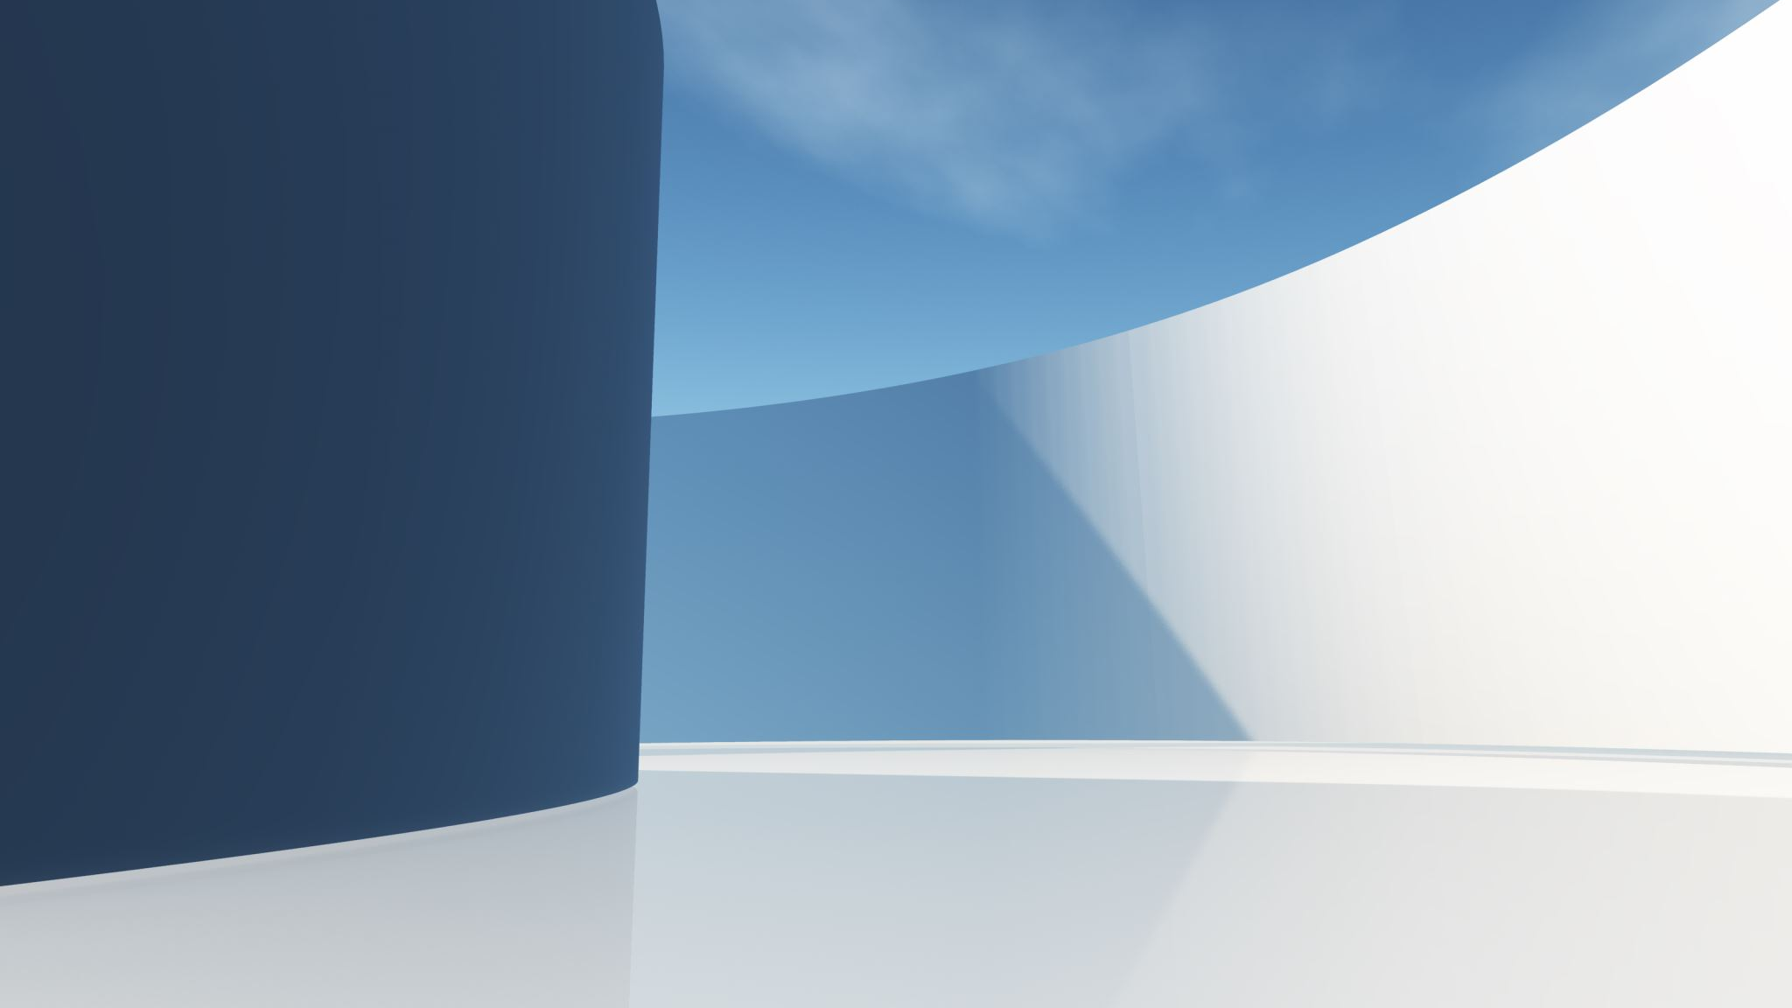
Math Duels
Максюков Тимур Михайлович
Степанова Анастасия Михайловна

Slide 2
Введение:
Тема проекта: компьютерная игра Math Duels.
Цель проекта: создание собственной компьютерной игры на языке python с помощью Pygame.
Актуальность: на сегодняшний день компьютерные игры имеют огромную популярность и с каждым днём продолжают набирать новых поклонников. С ростом числа любителей игр растёт и спрос на новые компьютерные игры. Но большинство игр нацелены только на развлечение, нашей же целью являлось сделать что-то полезное в игровой форме. Было принято решение сделать математические дуэли, заключающиеся в вводе примера и подсчете результата, из чего будет считаться сумма очков, с помощью которой игрок должен победить соперников.

Slide 3
Реализация:
Игра написана на языке программирования Python с использованием pygame и sqlite3.
Начальное окно позволяет начать одиночную игру, игру на двух человек, перейти в магазин и настройки, а также пройти обучение.

Slide 4


Обучение и настройки:
За обучение игрока отвечает класс Training. Это позволяет игроку узнать правила корректности примера и ознакомиться с интерфейсом.
За настройки отвечает класс Settings. В игре присутствует музыкальное сопровождение, в настройках же есть возможность регулировать его громкость. И, при желании игрока, имеется функция смена курсора.

Slide 5
Одиночная игра
За одиночную игру отвечает класс Story. Перед началом игры, пользователь имеет возможность погрузиться в историю игры и мира математических дуэлей, для удобства игрока, истории плывущим текстом выводятся на экран. Далее предоставляется выбор трёх глав, но глава закрыта, пока не пройдена предыдущая.
В каждой главе своя локация и 3 противника. В переходе между противниками появляется игровая карта для передвижения главного героя до места следующей битвы. За карту отвечает класс Map. У каждого противника есть контрольная сумма, чтобы нанести ему урон, игрок должен набрать большую сумму.

Slide 6
Игра на двоих
К возможностям из одиночной игры, добавляется функция решения примера своего соперника, для сбавления урона, в случае проигрыша. У каждого человека есть 3 попытки на ввод корректного по условиям примера, в ином случае ход переходит сопернику, а контрольная сумму первого игрока становится равно 0. Свой же пример необходимо решить с первого раза.

Slide 7
Возможность покупки
В игре присутствует магазин, за который отвечает класс Lobby.
В нем, за внутриигровую валюту, получаемую за победу над соперниками, есть возможность в приобретению 4 различных костюмов для главного героя и небольшого компаньона.
Одежду главного героя можно менять, за это отвечает база данных, присутствующая в игре.

Slide 8

Визуализация
В игре присутствуют различные анимации атак, получения урона, бездействия, фоны для каждой главы, 5 различных костюмов для главного героя и многое другое.
Всё это было нарисовано в ручную создателями.
Искренне надеемся, что это будет оценено по достоинству.

Slide 9
Идеи для доработки
Несмотря на всю законченность проекта, у нас есть идеи для его доработки, например можно добавить глобальную систему рейтинга всех игроков, когда-либо зарегистрировавшихся в игре, отсюда плавно вытекает система авторизации пользователей. Существует так же концепция DLC для нашей игры – Geometric Invasion(Геометрическое вторжение), в котором будут введены новые механики оборонительных заклинаний, проверяющих уже знания не только алгебры, но и геометрии, продолжение сюжетной линии прилагается.

